Slide 1
Minicurso: BIOLOGIA EVOLUTIVA
Palestrante: MONIQUE N. SIMON
Laboratório: Laboratório de Evolução de Mamíferos (LEM)

Slide 2
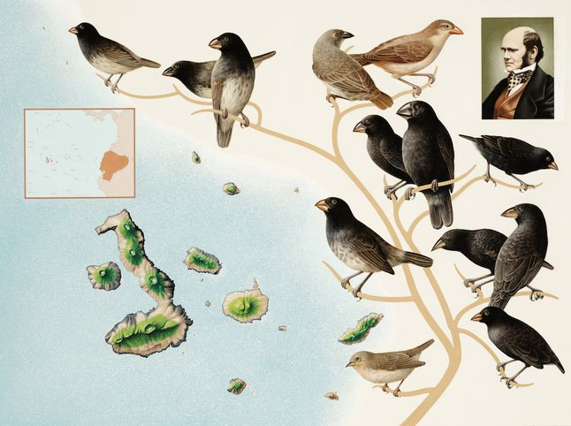
Evolução Fenotípica

Slide 3
Objetivos da Aula
Compreender conceitos fundamentais da genética quantitativa e aplicá-los à evolução fenotípica:
Estimar variação herdável (herdabilidade) em características fenotípicas (HERANÇA QUANTITATIVA)
Modelar a resposta à seleção natural em características fenotípicas (EVOLUÇÃO UNI E MULTIVARIADA)

Slide 4
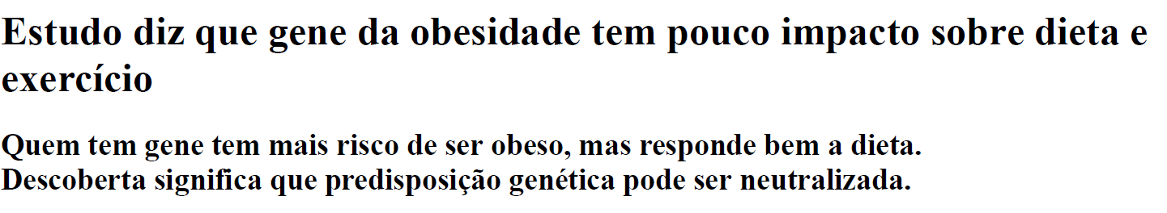
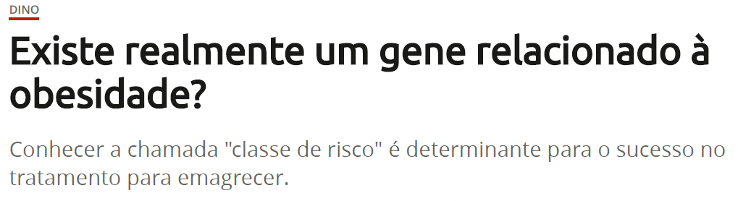
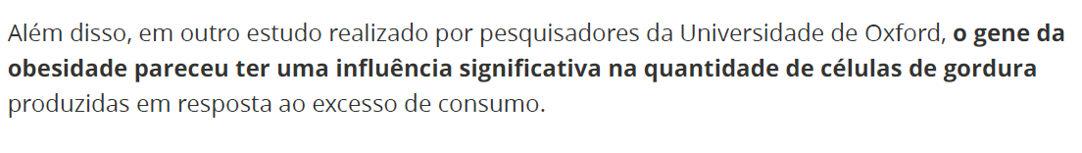

Slide 5
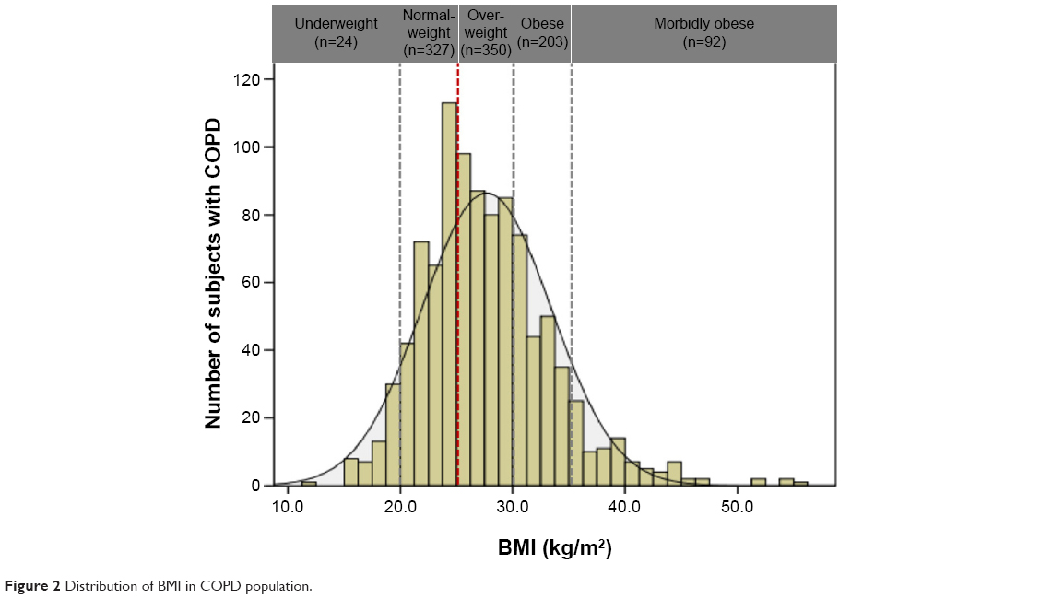
Número de indivíduos

Slide 6
Vamos pensar: Efeito de apenas um gene pode produzir uma distribuição contínua do fenótipo?

Slide 7
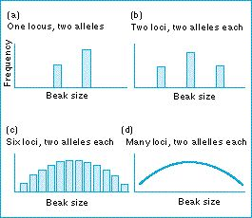
Vamos pensar: Efeito de apenas um gene pode produzir uma distribuição continua do fenótipo?
Um gene, dois alelos
Dois genes, dois alelos
Peso (g)
Peso (g)
Seis genes, dois alelos
Múltiplos genes, dois alelos
Peso (g)
Peso (g)

Slide 8
Vamos pensar: Efeito de apenas um gene pode produzir uma distribuição continua do fenótipo?
Um gene, dois alelos
Dois genes, dois alelos
Peso (g)
Peso (g)
Seis genes, dois alelos
Múltiplos genes, dois alelos
Peso (g)
Peso (g)

Slide 9
Vamos pensar: Efeito de apenas um gene pode produzir uma distribuição continua do fenótipo?
Um gene, dois alelos
Dois genes, dois alelos
Peso (g)
Peso (g)
Seis genes, dois alelos
Múltiplos genes, dois alelos
Gene da obesidade?
Alelo de grande
efeito em acúmulo de gordura
Peso (g)
Peso (g)

Slide 10
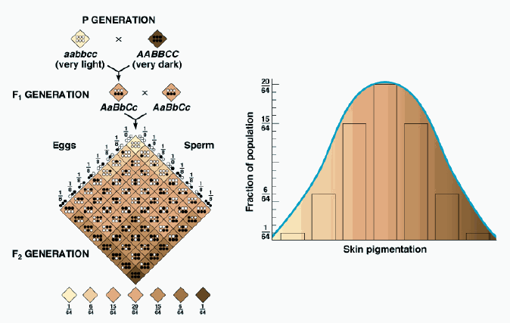
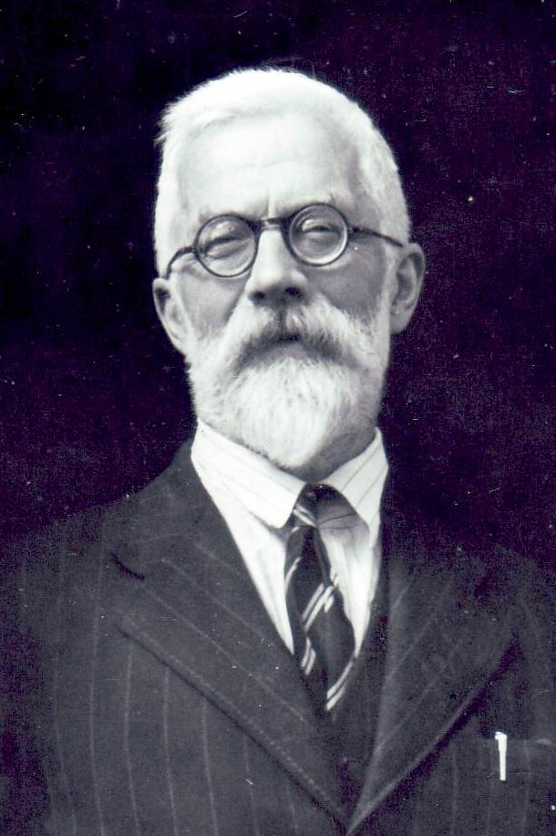
Modelo Infinitesimal de Fisher
Sir Ronald A. Fisher

Slide 11
Modelo Infinitesimal de Fisher
Múltiplos alelos de pequeno efeito
no fenótipo (características poligênicas)
média = Σ f(x) x
variância = 1/(n-1) Σ (x – media)²
Sir Ronald A. Fisher

Slide 12
Modelo Fundamental da Genética Quantitativa
P = G + E
Desvio ambiental
Valor fenotípico
Valor genotípico
Frequência
P
Soma de todos os efeitos de alelos que afetam o fenótipo
(múltiplos alelos)
0
x
Característica

Slide 13
Vamos pensar: Como calcular o efeito de um alelo no fenótipo, e não de um genótipo?
O indivíduo parental possuí um genótipo, mas o que é transmitido dos pais para os filhos?
Sir Ronald A. Fisher

Slide 14
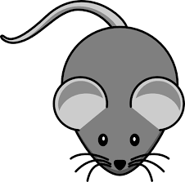
Valor de Acasalamento dos Indivíduos (‘breeding value’)
B_
B_
Sir Ronald A. Fisher

Slide 15
Valor de Acasalamento (‘breeding value’)
B_
População:
variação genética
B_
Média populacional
Valor fenotípico médio
na prole
Sir Ronald A. Fisher
Diferença = contribuição média do alelo B no fenótipo

Slide 16
Partição do fenótipo de um indíviduo
P = G + E
G = A + D
P1 = A1 + D1 + E1
Desvio de dominância
Valor de acasalamento
P2 = A2 + D2 + E2
Soma dos efeitos médios de TODOS os alelos que afetam um dado fenótipo
P3 = A3 + D3 + E3

Slide 17
Valor de Acasalamento depende das frequências alélicas
B_
Acasalamentos ao acaso:
HW: p² 2pq q²
População:
variação genética
B_
Média populacional
Valor fenotípico médio
na prole
Diferença = contribuição média do alelo B no fenótipo

Slide 18
Efeitos médios de alelos dependem das frequências alélicas
População
População
tempo
A
p = 0,4
A
p = 0,8
Efeito médio de A = 3 g
Efeito médio de A = 1,2 g

Slide 19
Efeitos médios de alelos dependem das frequências alélicas
População
População
tempo
A
p = 0,4
A
p = 0,8
Efeito médio de A = 3 g
Efeito médio de A = 1,2 g
Menor o efeito médio do alelo (desvio da media)
Muitos indivíduos carregam o alelo A
Alta contribuição de A para a média populacional

Slide 20
Indivíduos variam no valor de acasalamento
Indivíduo
z1 = μ + A1 + D1 + E1
z2 = μ + A2 + D2 + E2
P = G + E
P = A + D + E
z3 = μ + A3 + D3 + E3

Slide 21
Partição da variância
População
Indivíduo
EVOLUÇÃO
P = G + E
VP = VG + VE
G = A + D
VG = VA + VD
VA = 1/(n-1) ΣA²
VARIAÇÃO
HERDÁVEL
Variância nos valores de acasalamento
(Variância aditiva)

Slide 22

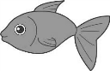


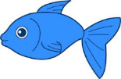

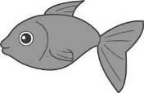

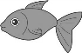



Vamos pensar: Em qual contexto existe mais variação genética?
A
Tamanho é correlacionado dentro de famílias.
Tamanho varia bastante entre famílias.
B
Tamanho varia igualmente dentro e entre famílias.

Slide 23
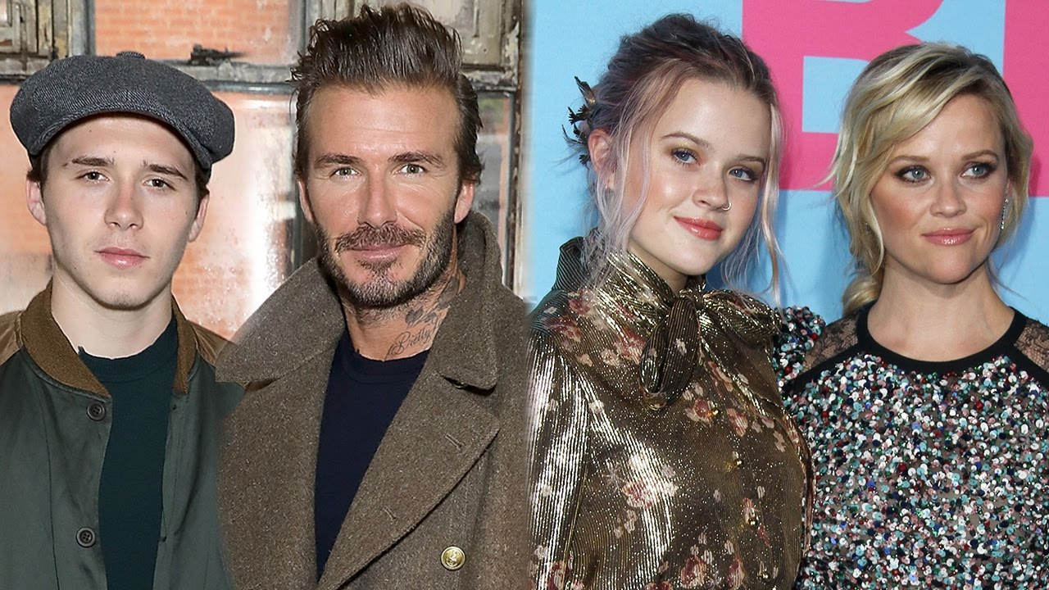
Semelhança por Parentesco

Slide 24
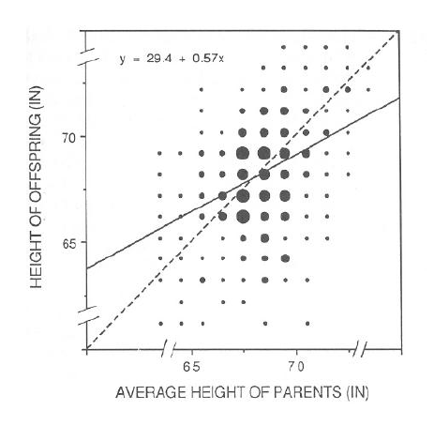
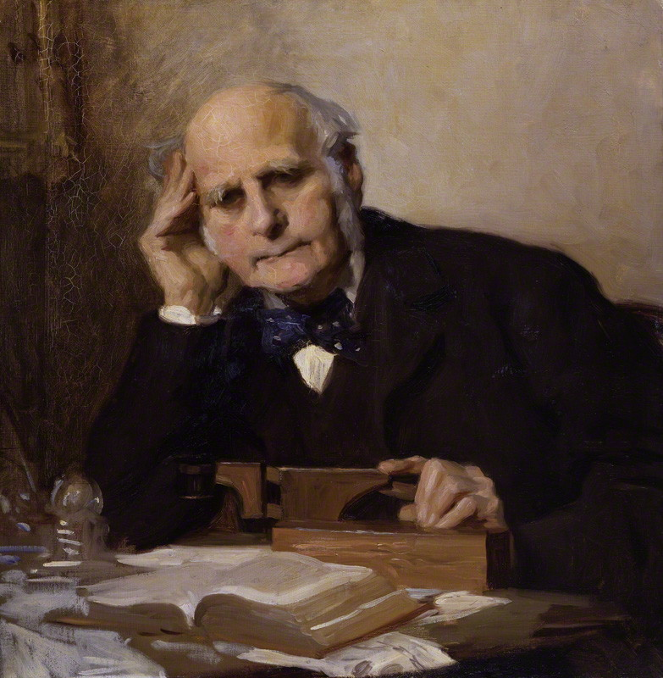
Por que a inclinação da regressão não é 1.0?
Semelhança por Parentesco
Sir Francis Galton
(1889)

Slide 25
Por que a inclinação da regressão não é 1.0?
Semelhança por Parentesco
herdabilidade
Similaridade
perfeita
Sir Francis Galton
(1889)

Slide 26
Vamos pensar: Em qual contexto existe mais variação genética?
A
Fenótipo da Prole
P
M
G
B
Fenótipo da Prole
P
M
G
Fenótipo dos Pais

Slide 27
Vamos pensar: Em qual contexto existe mais variação genética?
A
Fenótipo da Prole
P
M
G
B
Fenótipo da Prole
P
M
G
Fenótipo dos Pais

Slide 28
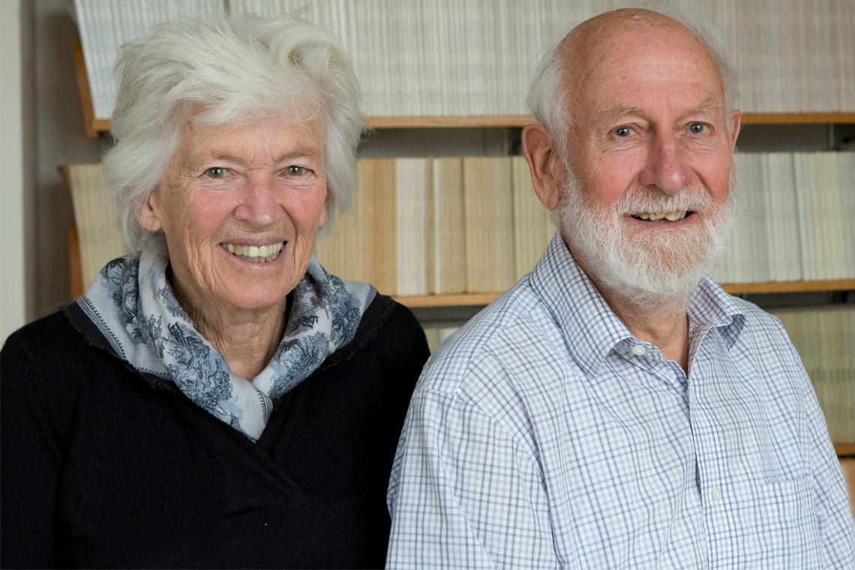
Aplicando os conceitos na evolução dos tentilhões de Darwin
Rosemary and Peter Grant

Slide 29
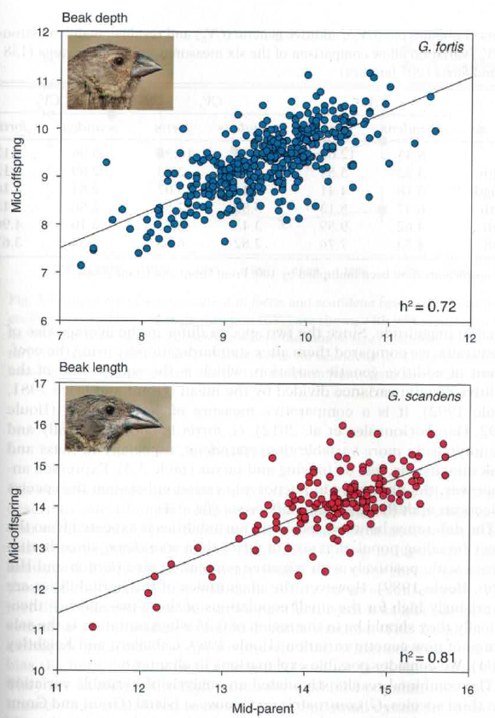
Semelhança por Parentesco
Regressão Pais e Prole (offspring)

Slide 30
Semelhança por Parentesco
Regressão Pais e Prole (parent-offspring)
Inclinação = COV_{xy}/V_{x}
COV_{xy =} 1/(n-1) Σ (x – médiax) (y – médiay)
h² = COV_{OP}/V_{pais} = V_{A}/ V_{P}

Slide 31
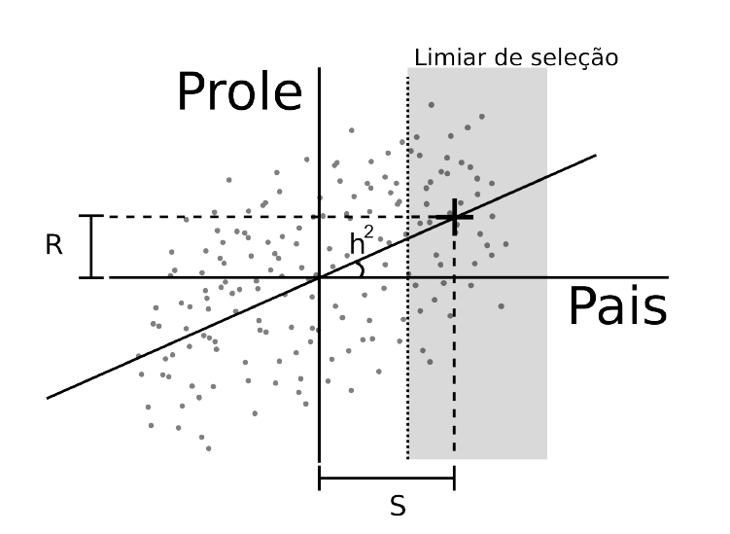
Herdabilidade determina a resposta à seleção
Média dos
pais selecionados
Média populacional

Slide 32
Herdabilidade determina a resposta à seleção
Equação do Criador
(Breeder’s Equation)
Lush 1937
R = h² S
Resposta
Diferencial de Seleção
Média dos
pais selecionados
Média populacional

Slide 33
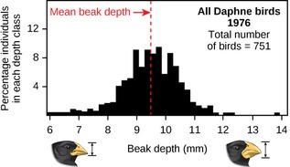
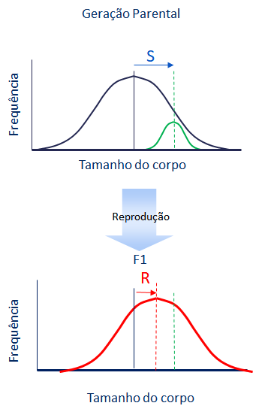
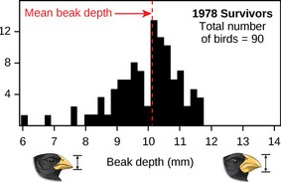
Diferencial de Seleção
Seleção atua sobre a variação fenotípica dos parentais
Altura do bico

Slide 34
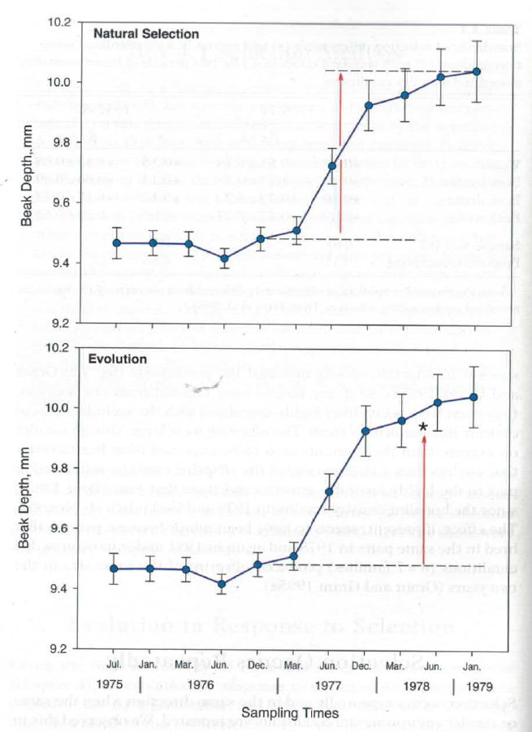
Resposta à Seleção
Altura do bico
Magnitude da resposta à seleção depende do
quão herdável é a característica!
Altura do bico

Slide 35
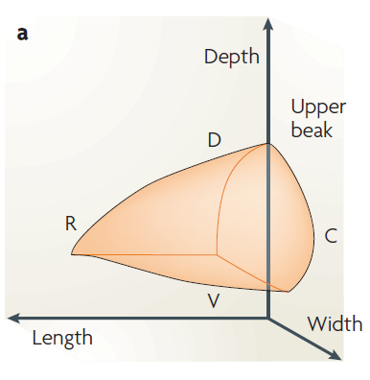
Bicos são fenótipos multivariados

Slide 36
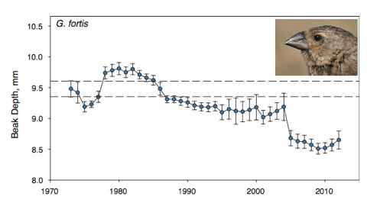
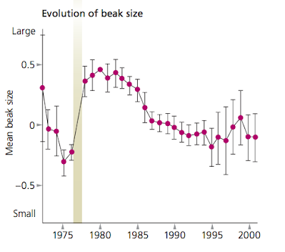
Bicos são fenótipos multivariados

Slide 37
Bicos são fenótipos multivariados
Múltiplos caracteres que mudam conjuntamente= fenótipo complexo.

Slide 38
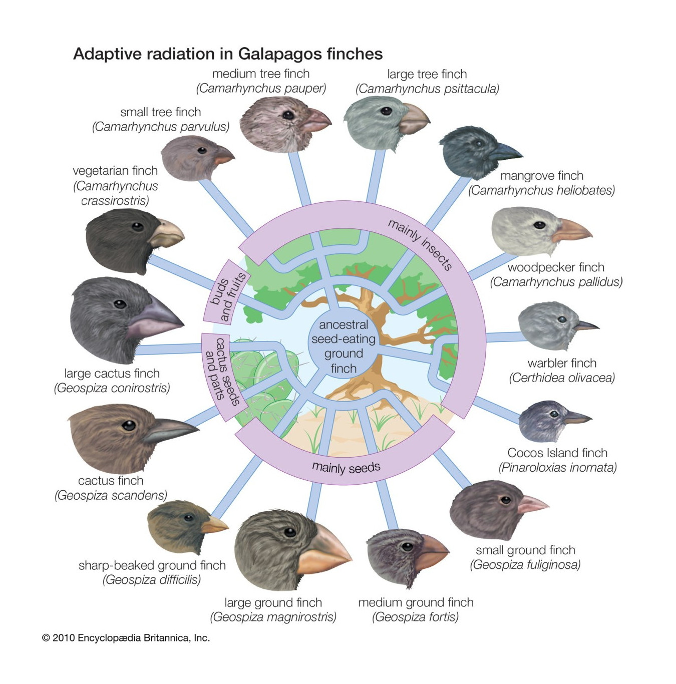
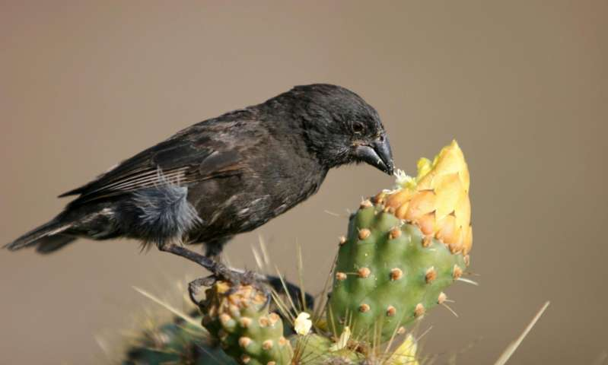
Tipos de bico e dieta

Slide 39
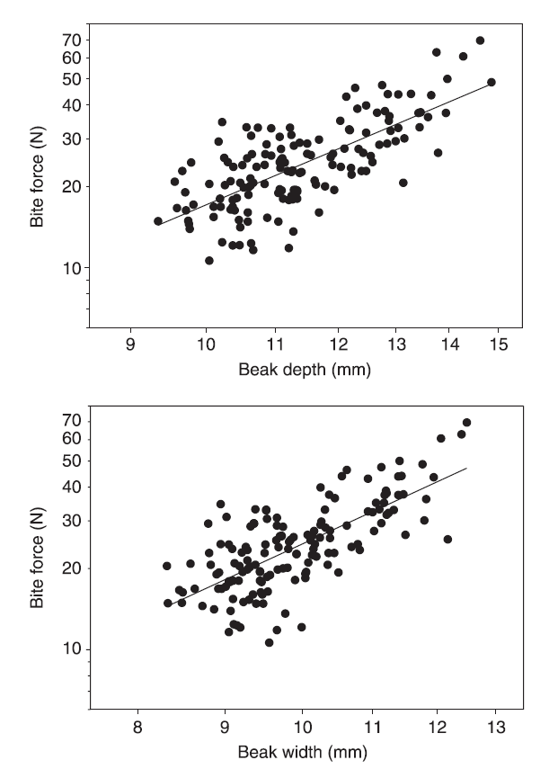
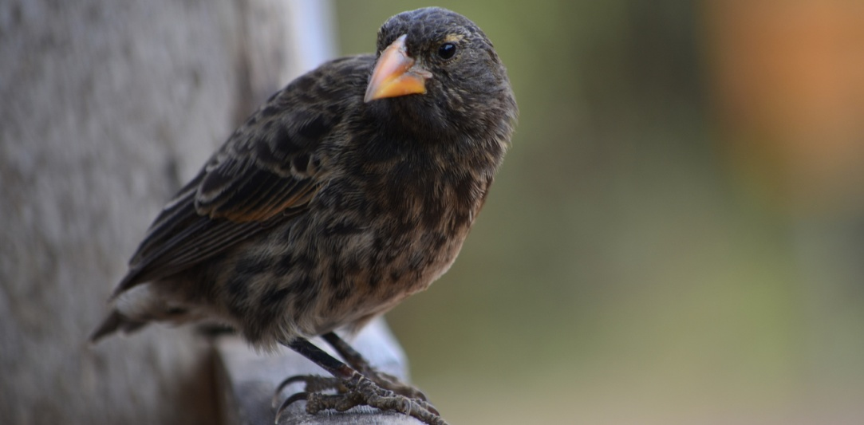
Herrel et al. 2005
Caracteres do bico interagem na alimentação
Geospiza fortis

Slide 40
Herrel et al. 2005
Caracteres do bico interagem na alimentação
Geospiza fortis
Múltiplos caracteres afetam força de mordida.
Variação em força de mordida leva à variação em valor adaptativo.
SELEÇÃO MULTIVARIADA!

Slide 41
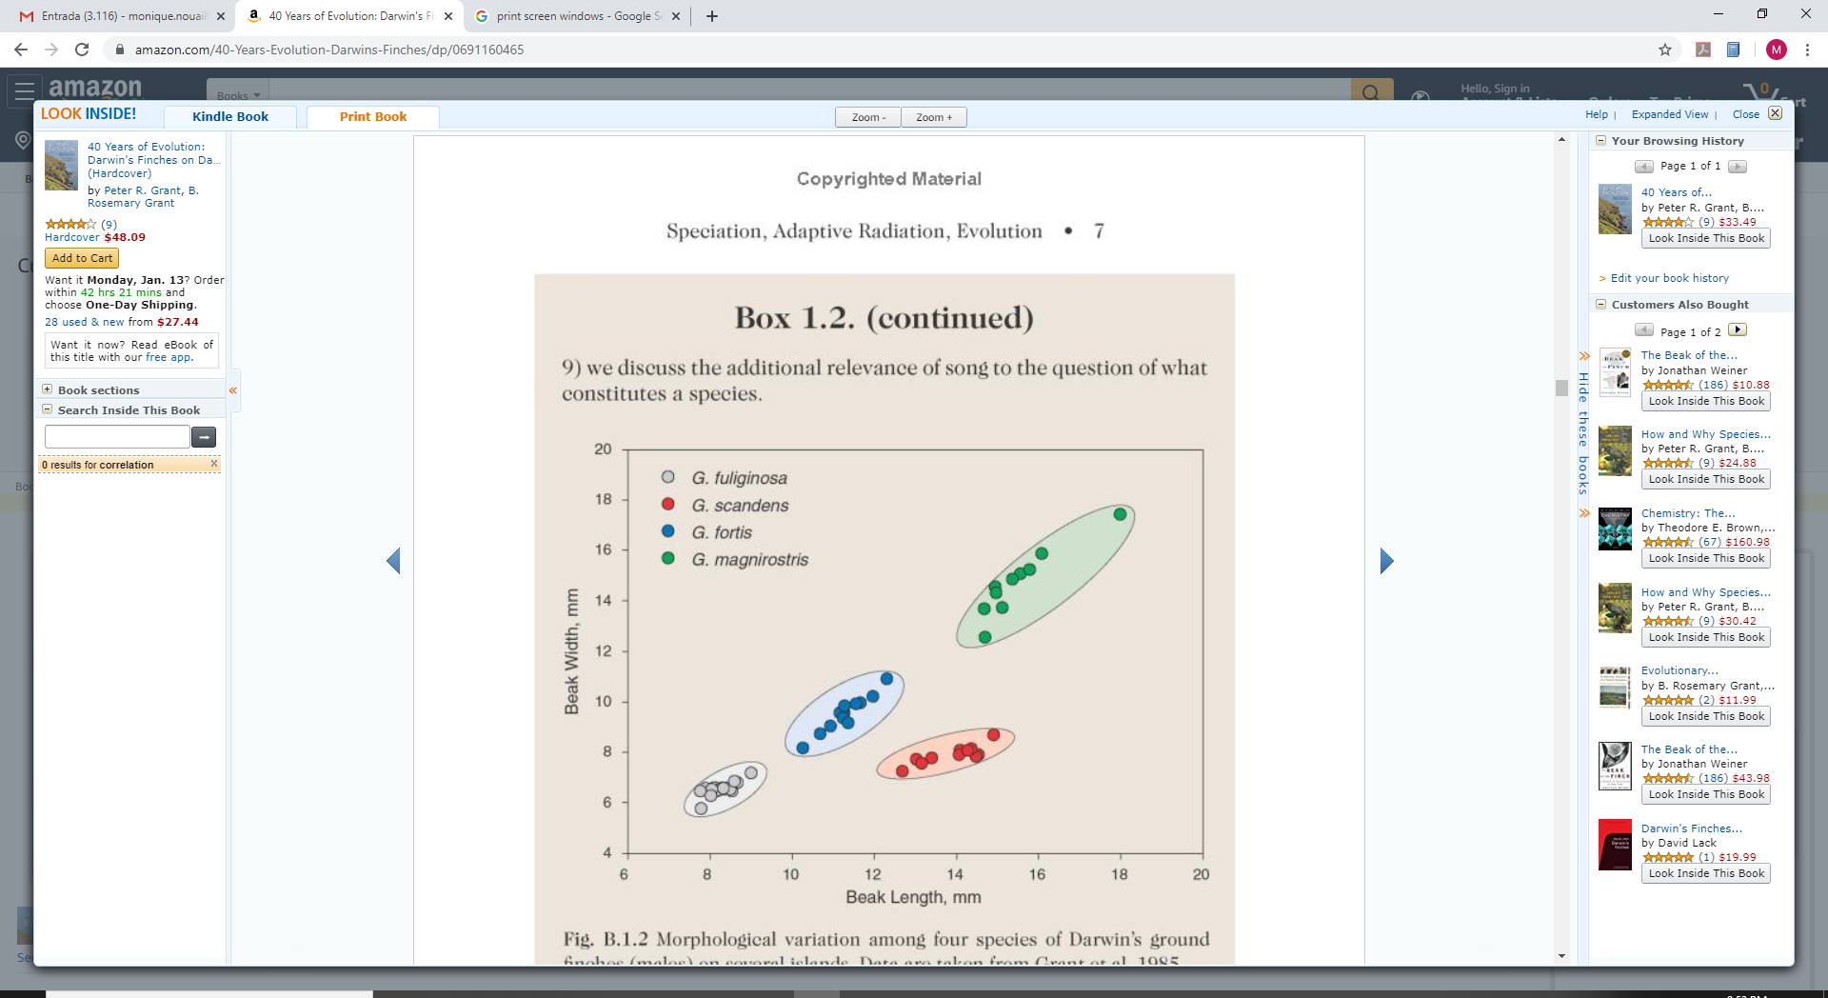
Interações entre caracteres são medidos como correlações

Slide 42
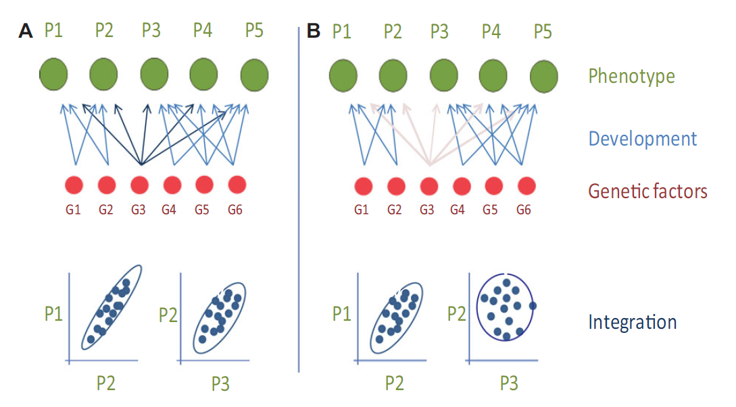
Porto et al. 2013
Evolução de fenótipos complexos
MAPA GENÓTIPO-FENÓTIPO

Slide 43
Porto et al. 2013
Evolução de fenótipos complexos
MAPA GENÓTIPO-FENÓTIPO

Slide 44
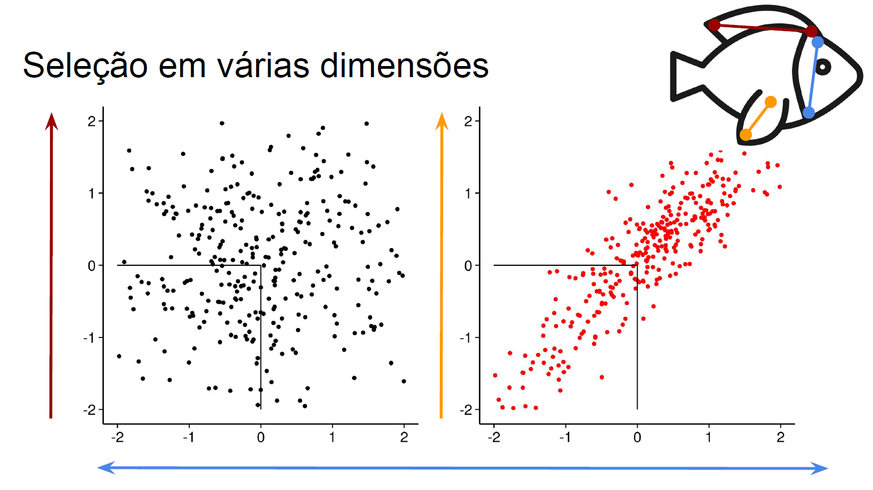
Seleção e correlação entre caracteres
Δz = h² S

Slide 45
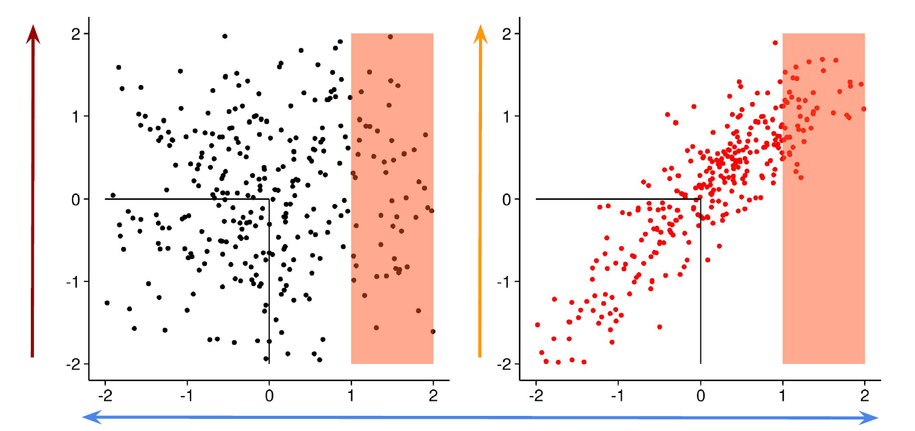
Diferencial de seleção e correlação entre caracteres

Slide 46
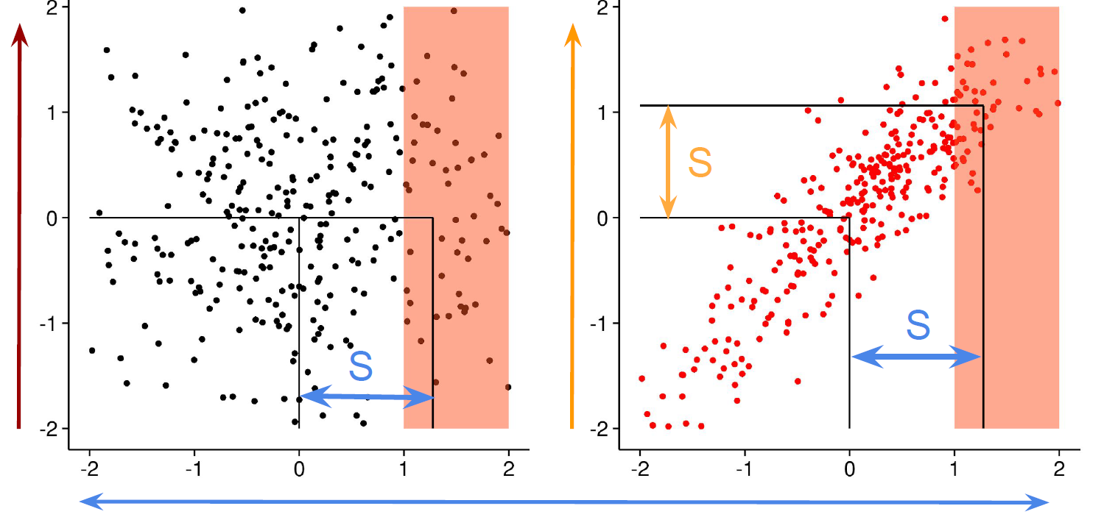
Correlações fenotípicas criam seleção indireta!

Slide 47
Lande 1979
Indo além de seleção univariada…
R = h² S
Diferencial de seleção
Resposta evolutiva
Herdabilidade: VA/VP

Slide 48
Lande 1979
Indo além de seleção univariada… seleção multivariada
R = h² S
Diferencial de seleção
Resposta evolutiva
Herdabilidade: VA/VP
ΔZ = G β
Gradiente de seleção
(vetor)
Resposta evolutiva
(vetor)
Matriz de variância e covariância aditiva

Slide 49
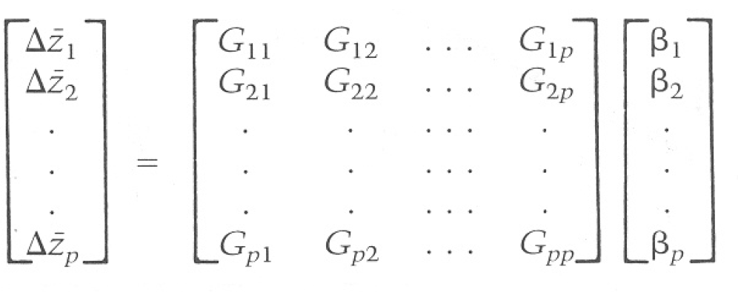
Lande 1979
Indo além de seleção univariada… seleção multivariada
R = h² S
Diferencial de seleção
Resposta evolutiva
Herdabilidade: VA/VP
ΔZ = G β
Gradiente de seleção
(vetor)
Resposta evolutiva
(vetor)
Matriz de variância e covariância aditiva

Slide 50
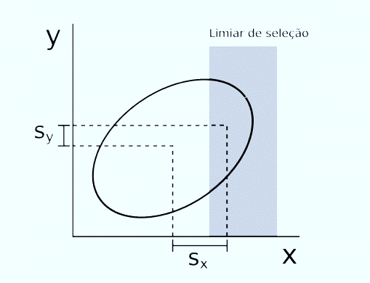
Diferencial de seleção
Seleção de truncamento
Cheverud 1984

Slide 51
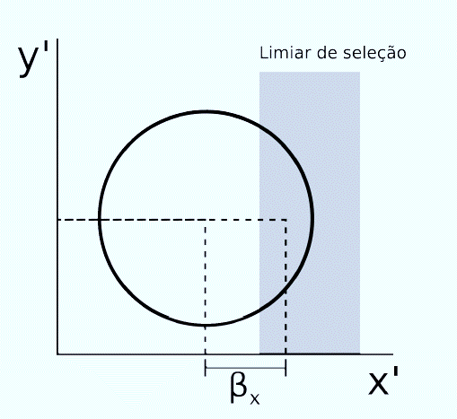
Diferencial de seleção x Gradiente de seleção
β = P⁻¹ S
Seleção de truncamento
Seleção de truncamento
Cheverud 1984

Slide 52
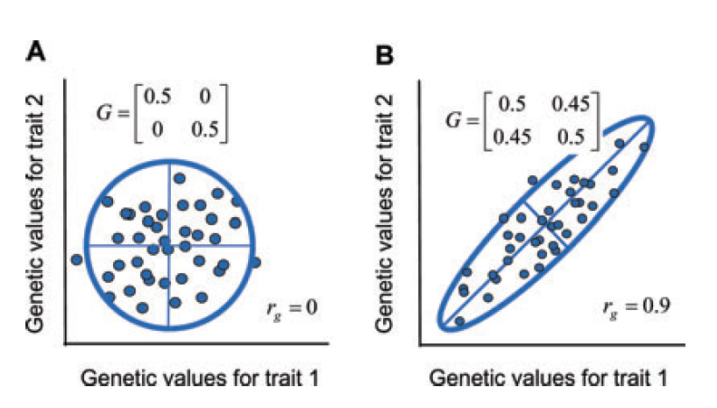
Matriz-G: Variância e covariância aditiva
Arnold et al. 2001

Slide 53
Matriz-G: Variância e covariância aditiva
ELIPSE
BOLA
Arnold et al. 2001

Slide 54
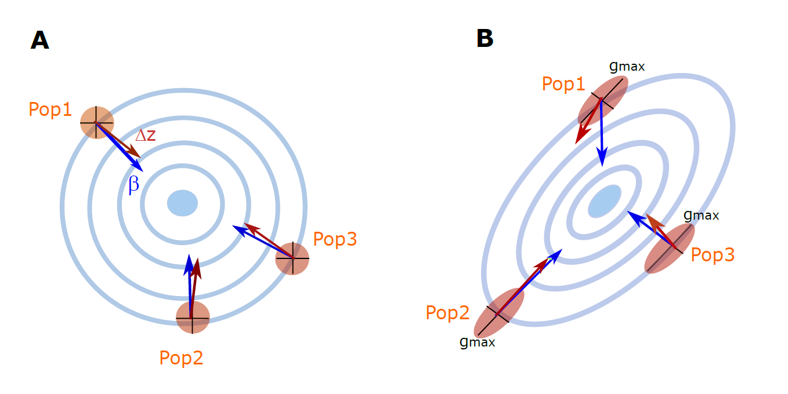
A forma da matriz-G influencia a evolução fenotípica
Equação de Lande
CIGAR-SHAPED
Δz = G β
BOLA
Arnold et al. 2001
Notes:
G-matrix interacts with selection. Constraint = deviation of the response to selection from the direction of selection.

Slide 55
A matriz-G pode enviesar as respostas evolutivas
Equação de Lande
Δz = G β
ELIPSE
BOLA
Arnold et al. 2001
Arnold et al. 2001

Slide 56
A matriz-G pode enviesar as respostas evolutivas
Equação de Lande
Δz = G β
ELIPSE
BOLA
RESTRIÇÃO EVOLUTIVA
(Evolutionary Constraint)
Arnold et al. 2001
Arnold et al. 2001

Slide 57
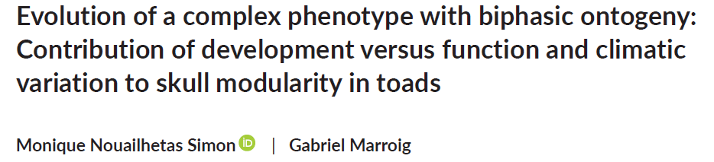
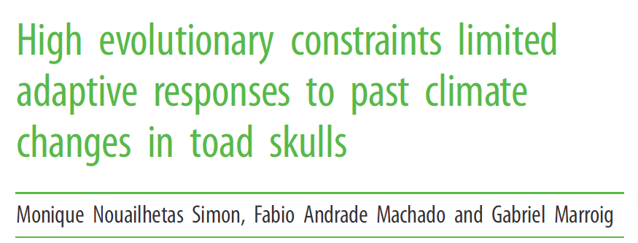
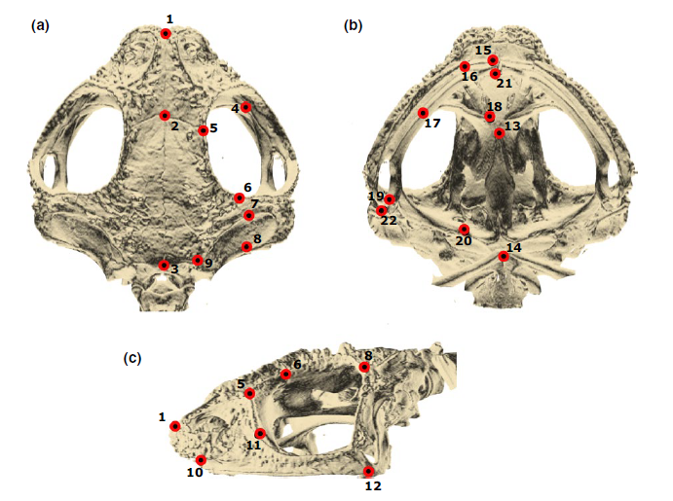
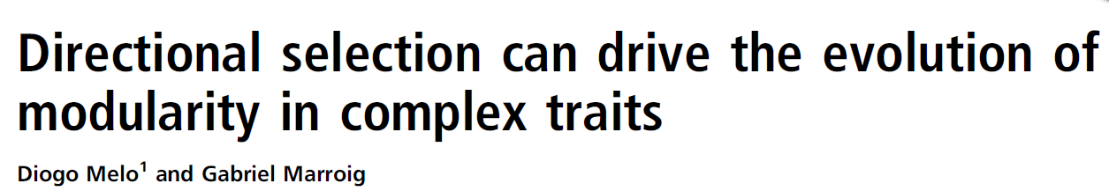
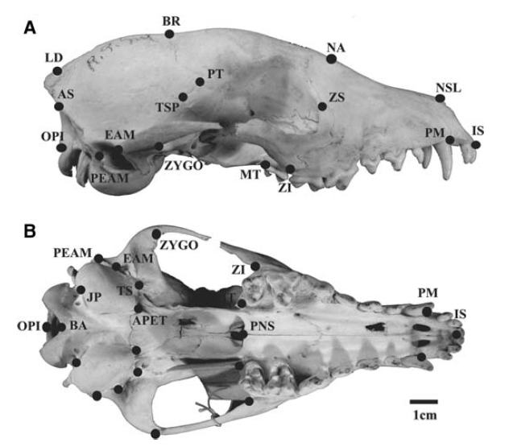
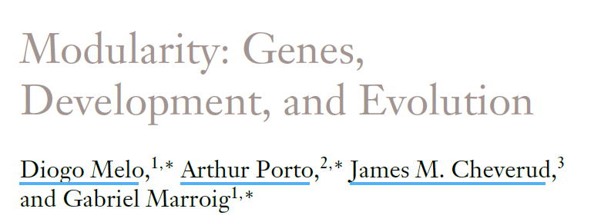
Quer saber mais??

